Slide 1

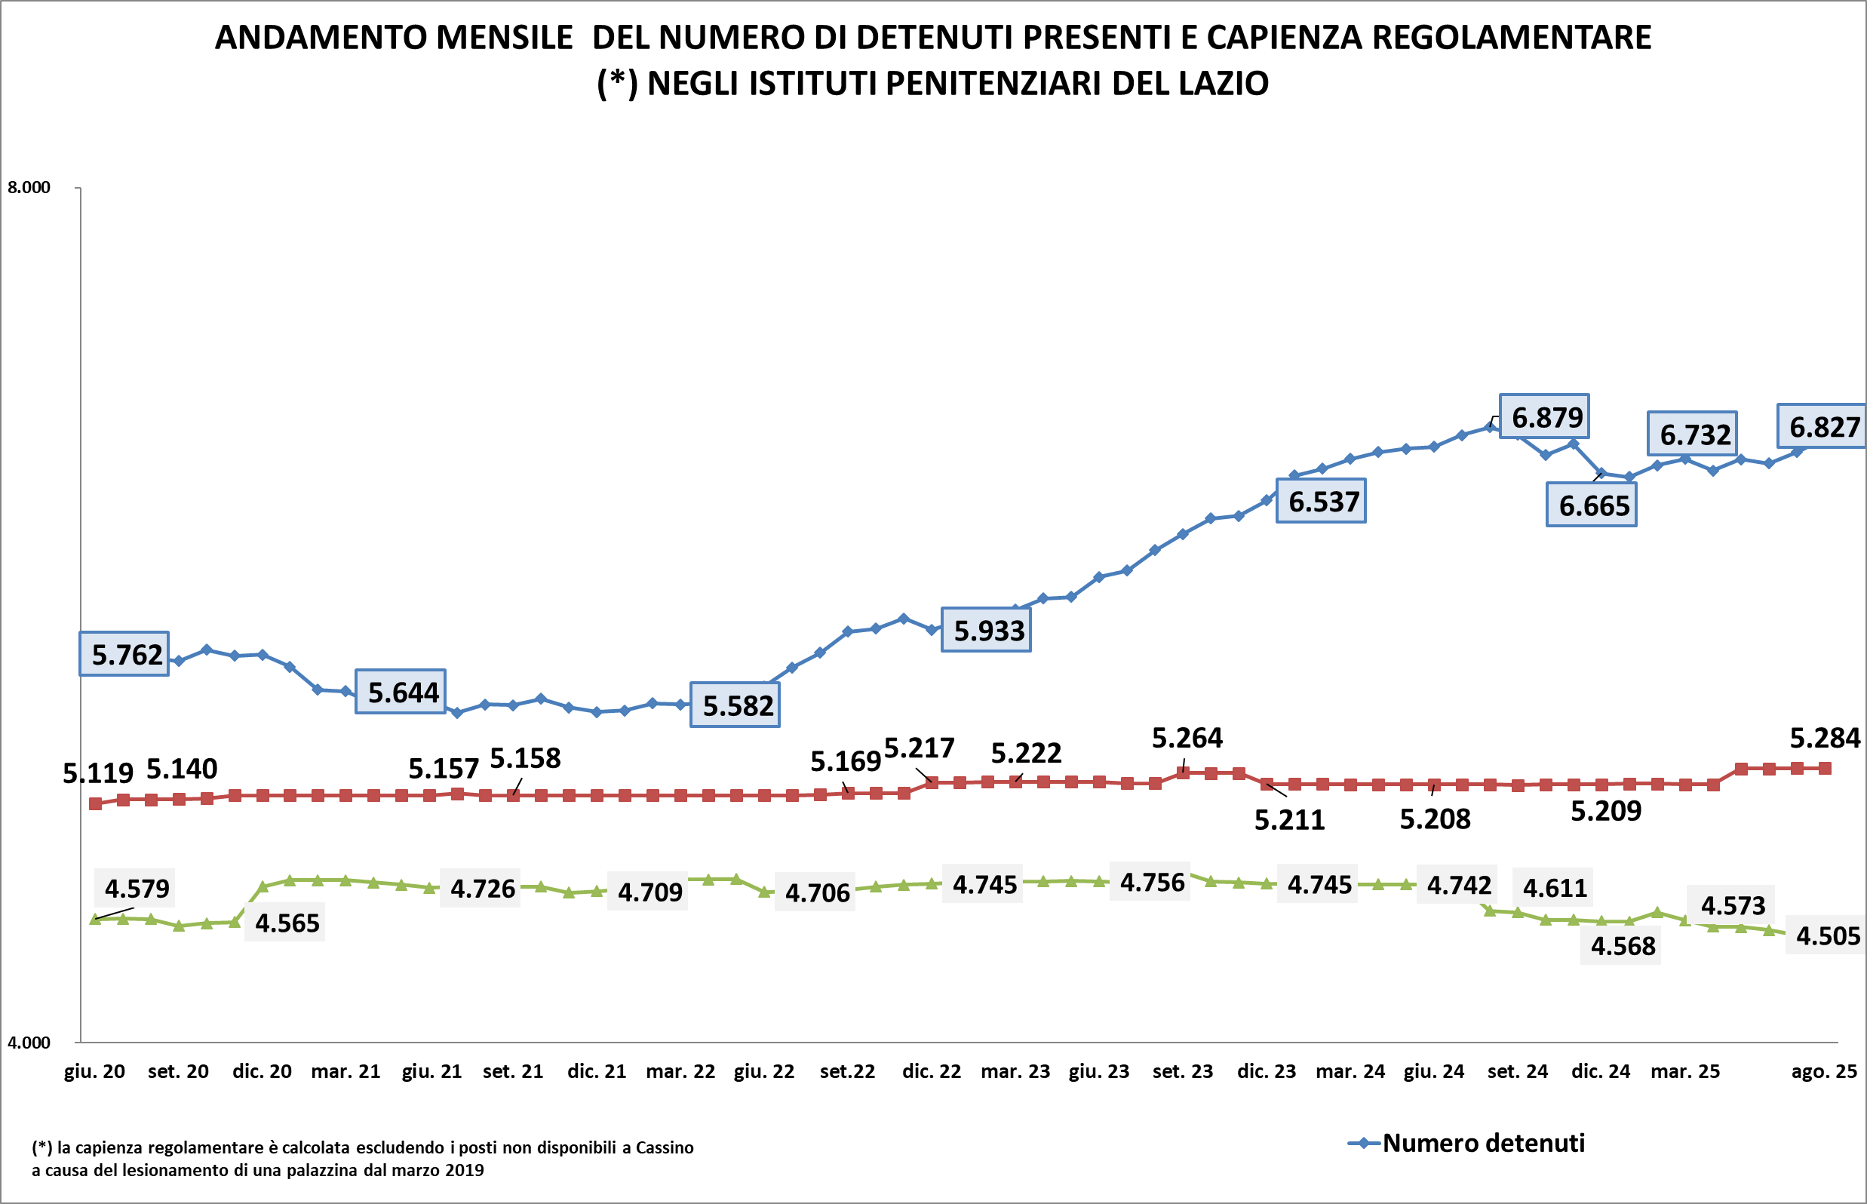
Fonte: elaborazioni di dati Dipartimento Amministrazione Penitenziaria (DAP) e Garante Nazionale Diritti delle persone private della libertà (GNPL)

Slide 2
Numero di persone detenute negli Istituti penitenziari in Italia
Giu. 2021 Ago. 2025
Fonte: elaborazioni di dati DAP

Slide 3
Numero di detenuti presenti, posti effettivamente disponibili e tassi di affollamento negli istituti penitenziari in Italia dal 31/12/2020 al 31/08/2025
Fonte: elaborazioni di dati DAP e GNPL

Slide 4
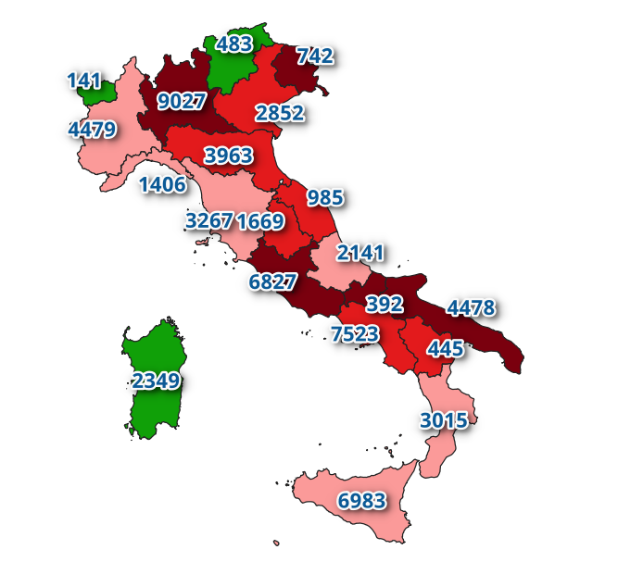
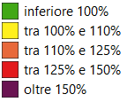
Tasso affollamento calcolato sul numero effettivo di posti disponibili(*) e numero di detenuti per regione negli istituti penitenziari d’Italia al 31 agosto 2025
Tasso affollamento per Regione
(*) i posti effettivamente disponibili degli istituti sono calcolati in base all’ultimo aggiornamento disponibile delle schede di trasparenza degli istituti consultabili sul sito del Ministero della Giustizia
Fonte: elaborazioni di dati DAP

Slide 5
Primi venti istituti penitenziari in Italia per tasso di affollamento su posti effettivamente disponibili al 31/08/2025
Fonte: elaborazioni di dati DAP e GNPL

Slide 6
Dettaglio dei detenuti presenti negli istituti penitenziari del Lazio al 31/07/2025
Istituto | Tipo istituto | Capienza Regolamentare | POSTI effettivamente disponili (*) | Detenuti presenti al 30 giugno 2025 |  | di cui stranieri
 |  |  |  | Totale | Donne
CASSINO - | CC | 200 | 92 | 167 |  | 52
FROSINONE "G. PAGLIEI" | CC | 517 | 454 | 597 |  | 196
PALIANO - | CR | 153 | 152 | 60 | 9 | 3
LATINA - | CC | 77 | 77 | 157 | 53 | 30
RIETI "N.C." | CC | 295 | 289 | 513 |  | 271
CIVITAVECCHIA "G. PASSERINI" | CR | 144 | 92 | 84 |  | 20
CIVITAVECCHIA "N.C." | CC | 358 | 311 | 573 | 43 | 259
ROMA "G. STEFANINI" REBIBBIA FEMMINILE | CCF | 272 | 251 | 377 | 377 | 114
ROMA "R. CINOTTI" REBIBBIA N.C.1 | CC | 1171 | 1068 | 1582 |  | 480
ROMA "REBIBBIA TERZA CASA" | CC | 172 | 132 | 72 |  | 15
ROMA "REBIBBIA" | CR | 445 | 272 | 284 |  | 26
ROMA "REGINA COELI" | CC | 628 | 572 | 1125 |  | 546
VELLETRI - | CC | 412 | 337 | 527 |  | 146
VITERBO "N.C." | CC | 440 | 405 | 709 |  | 264
TOTALE |  | 5.284 | 4.504 | 6.827 | 482 | 2.422
(*) i posti effettivamente disponibili degli istituti del Lazio sono calcolati in base all’ultimo aggiornamento disponibile delle schede di trasparenza degli istituti consultabili sul sito del Ministero della Giustizia
Fonte: elaborazioni di dati DAP

Slide 7
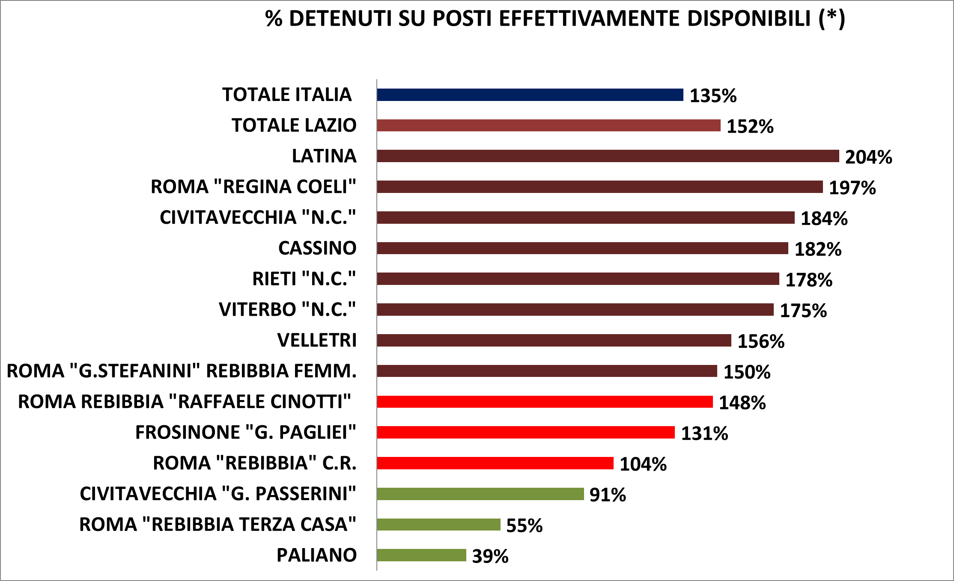
Tasso di affollamento negli istituti penitenziari del Lazio e in Italia calcolato sul totale dei posti effettivamente disponibili al 31 agosto 2025
(*) i posti effettivamente disponibili degli istituti penitenziari in tutta Italia sono calcolati in base all’ultimo aggiornamento disponibile delle schede di trasparenza degli istituti consultabili sul sito del ministero della Giustizia
Fonte: elaborazioni di dati DAP

Slide 8
Detenuti per Genere in Italia e nel Lazio al 31 agosto 2025
Fonte: elaborazioni di dati DAP

Slide 9
Detenuti per Nazionalità in Italia e nel Lazio al 31 agosto 2025
Fonte: elaborazioni di dati DAP

Slide 10
Detenute madri con figli al seguito presenti negli Istituti penitenziari in Italia al 31 agosto 2025
Regione | Istituto | Italiane |  | Straniere |  | Totale
di | di
detenzione | detenzione | Presenti | Figli al seguito | Presenti | Figli al seguito | Presenti | Figli al seguito
CAMPANIA | LAURO- - ICAM | 2 | 4 | 2 | 2 | 4 | 6
LAZIO | ROMA"G. STEFANINI" REBIBBIA FEMMINILE - CCF | 1 | 1 | 3 | 3 | 4 | 4
LOMBARDIA | BOLLATE"II C.R." - CR | 2 | 2 | 1 | 3 | 3 | 5
LOMBARDIA | MILANO"F. DI CATALDO" SAN VITTORE - CCF | 0 | 0 | 1 | 1 | 1 | 1
PIEMONTE | TORINO"G. LORUSSO - L. CUTUGNO" LE VALLETTE - CC | 1 | 1 | 1 | 1 | 2 | 2
VENETO | VENEZIA"GIUDECCA" - CRF | 0 | 0 | 2 | 3 | 2 | 3
Totale |  | 6 | 8 | 10 | 13 | 16 | 21
Fonte: elaborazioni di dati DAP

Slide 11
Detenuti posizione per giuridica in Italia e nel Lazio al 31 agosto 2025
Fonte: elaborazioni di dati DAP

Slide 12
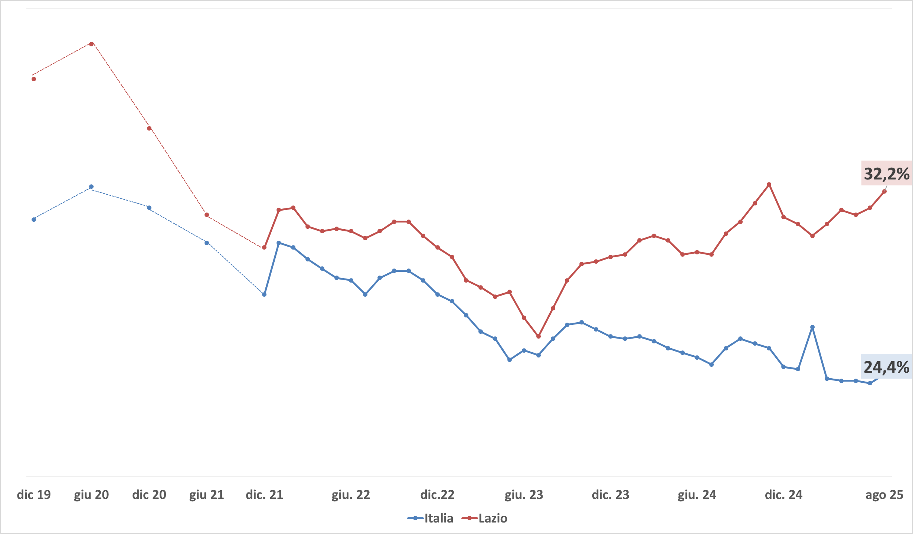
Percentuali di detenuti in attesa di giudizio in Italia e nel Lazio
Fonte: elaborazioni di dati DAP

